Slide 1

Visualisation objets
Git
Groupe 1
Cot / Houseaux / Jarretier / Vicente

Slide 2
Sommaire
Organisation & Communication
Choix d'implémentation
Architecture du code
Problèmes Rencontrés

Slide 3
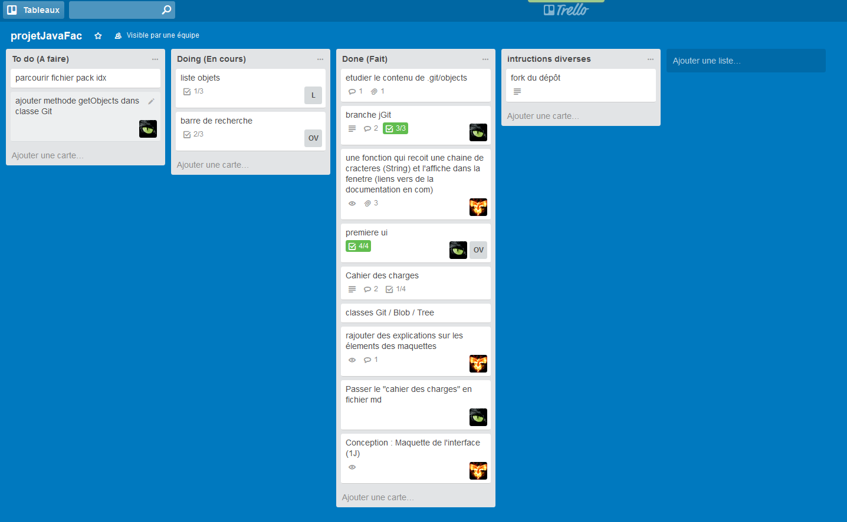

Organisation & Communication
Trello
GitHub (Forks, pr)
Réunion

Slide 4



Choix d'implémentation
Design: BorderPane, TreeView, TextFlow
Outils :

Slide 5
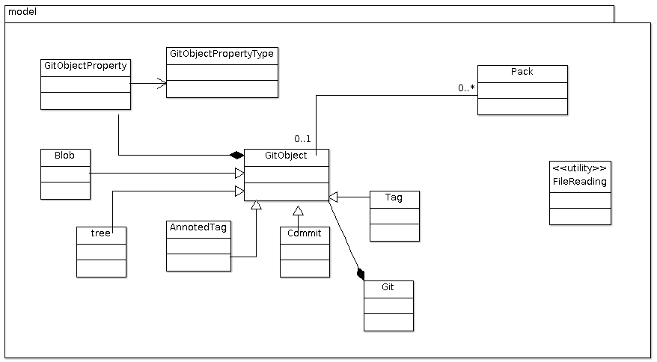
Architecture du code
Architecture : MVC

Slide 6
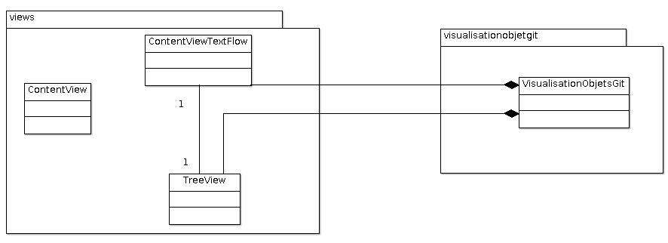
Architecture du code
Vue :

Slide 7
Problèmes rencontrés
Utilisation de git
Structure interne de git
Format des fichiers de git
Jgit :
  Netbeans
  Difficulté de recherche de documentation
  Trop lourd (fileReading)

